Slide 1




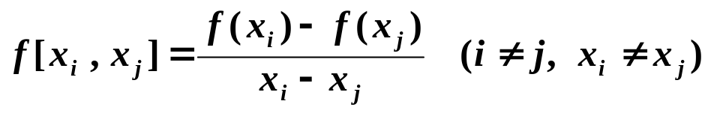
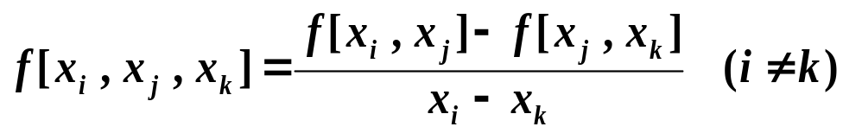
§3 牛顿插值 /* Newton’s Interpolation */
Lagrange 插值虽然易算，但若要增加一个节点时，全部基函数 l_{i}(x) 都需重新算过。
?
?
?
将 L_{n}(x) 改写成
?
的形式，希望每加一个节点时，
只附加一项上去即可。
➢ 差商(亦称均差) /* divided difference */
1阶差商 /* the 1st divided difference of f w.r.t. x_{i} and x_{j} */
2阶差商

Slide 2




§3 Newton’s Interpolation
(k+1)阶差商：
f
[
x
,
x
,
...
,
x
]
−
f
[
x
,
...
,
x
,
x
]
f
[
x
,
...
,
x
]
=
0
1
k
1
k
k
+
1
0
k
+
1
x
−
x
0
k
+
1
f
[
x
,
...
,
x
,
x
]
−
f
[
x
,
...
,
x
,
x
]
=
0
k
−
1
k
0
k
−
1
k
+
1
x
−
x
k
k
+
1
注：
阶差商必须由 个节点构成， 个节点是构造不出 阶差商的。
☞ 为统一起见,补充定义函数 为零阶差商。
Warning: my head is exploding…
What is the point of this formula?
差商的值与 x_{i} 的顺序无关！

Slide 3


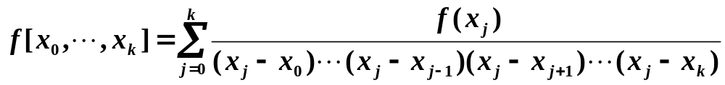
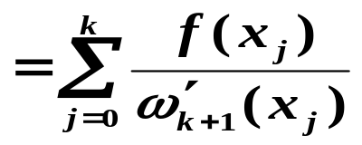



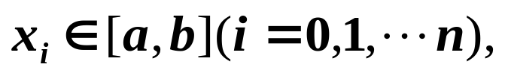

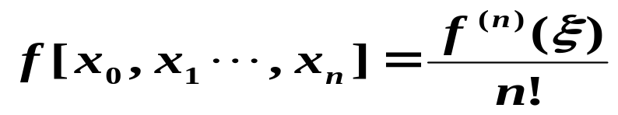






§3 Newton’s Interpolation
差商性质：
1). 阶差商可表为函数值 的线性组合，即
2).差商具有对称性，即
3).若 在 上有 阶导数,且节点
则 阶差商与 阶导数有如下关系式：
4).若 是 次多项式，则其 阶差商
当 时是一个 次多项式，而当 时恒为零.

Slide 4

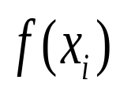
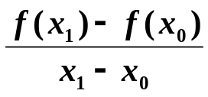
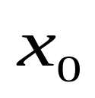
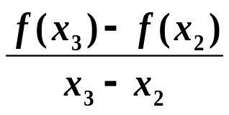

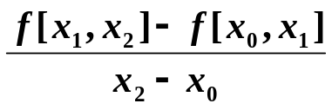

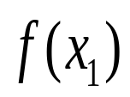
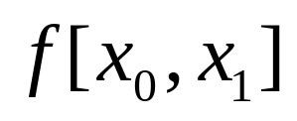
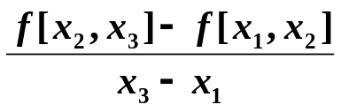
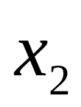
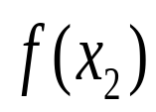
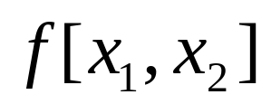
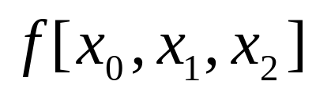
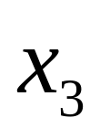
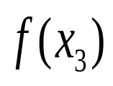
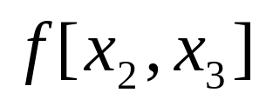
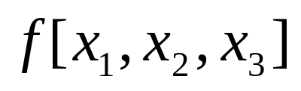
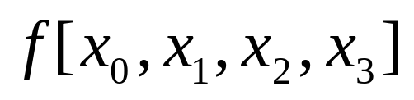

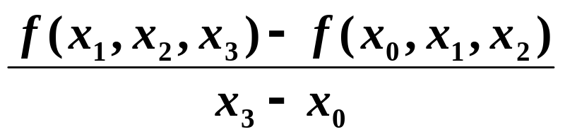
§3 Newton’s Interpolation
差商计算可列差商表如下
一阶差商
二阶差商
三阶差商

Slide 5
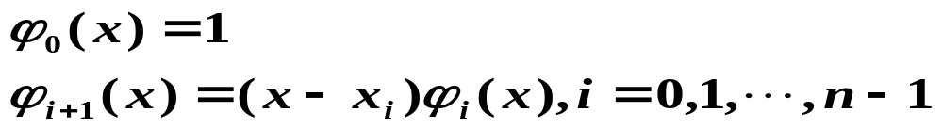

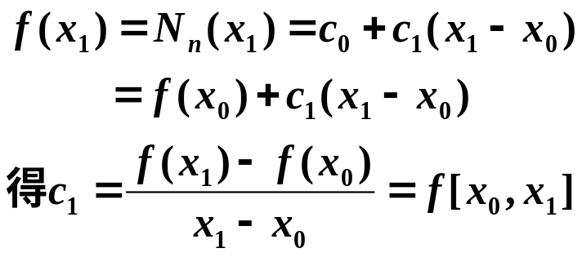



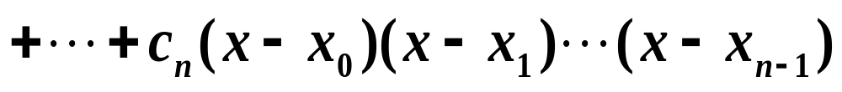
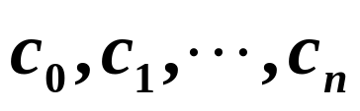

➢ 牛顿插值 /* Newton’s Interpolation */
§3 Newton’s Interpolation
Newton插值是通过选取特殊的基函数来实现的，这时，取
作为Newton插值的以 为节点的基函数，而次数
不超过 的多项式 可表示为
其中 是待定系数，由插值条件 决定。

Slide 6
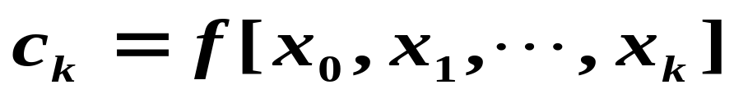

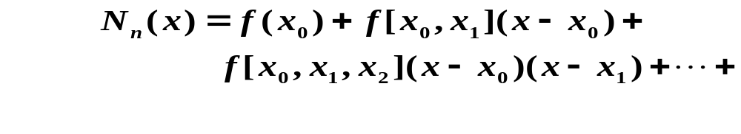
§3 Newton’s Interpolation
通过插值条件运用数学归纳法可以求得
因此就得到下列的满足插值条件(2.1)的 次插值多项式


Slide 7


§3 Newton’s Interpolation
1
2
… … … …
n−1
1
+ (x − x₀) ×
+ … … + (x − x₀)…(x − x_{n−1}) ×
2
n−1
N_{n}(x)
c_{i} =
f [ x₀, …, x_{i} ]
R_{n}(x)

Slide 8
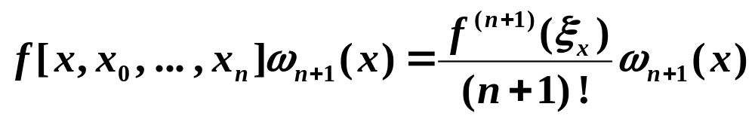
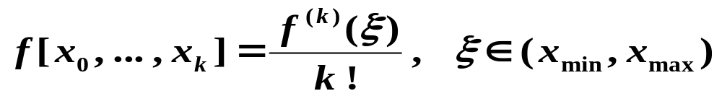

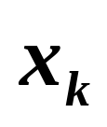
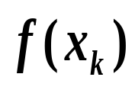
§3 Newton’s Interpolation
注： 由唯一性可知 N_{n}(x) ≡ L_{n}(x)， 只是算法不同，故其余项也相同，即
HW p.50
#6,#8,#9
例 已知函数
在各节点处的函数值如下,用Newton插值
法求
的值.
0.40 0.55 0.65 0.80
0.41075 0.57815 0.69675 0.88811

Slide 9

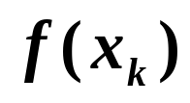
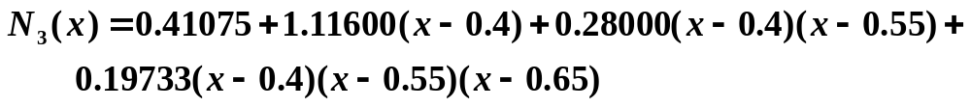
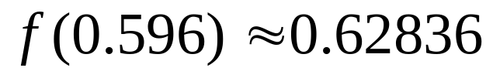
§3 Newton’s Interpolation
解:
一阶
二阶
三阶
0.40
0.55
0.65
0.80
0.41075
0.57815
0.69675
0.88811
1.11600
1.18600
1.27573
0.28000
0.35893
0.19733

Slide 10

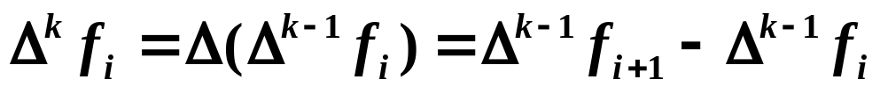
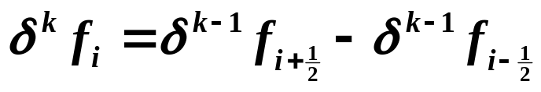
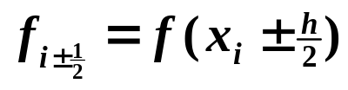
§3 Newton’s Interpolation
➢ 等距节点公式 /* Formulae with Equal Spacing */
当节点等距分布时:
向前差分
/* forward difference */
Δ
f
=
f
−
f
i
i
+
1
i
向后差分
/* backward difference */
∇
f
=
f
−
f
i
i
i−1
∇
k
f
=
∇
k
−
1
f
−
∇
k
−
1
f
i
i
i
−
1
中心差分
/* centered difference */
其中
More given on p.28.p.29

Slide 11



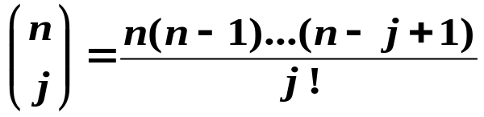
§3 Newton’s Interpolation
 差分的重要性质：
 线性：例如
 若 f (x)是 m 次多项式，则 是 次多项式，而
 差分值可由函数值算出：
n
n
n
n
Δ
n
f
=
Σ
(
−
1
)
j
f
∇
n
=
Σ
−
n
−
j
k
n
+
k
−
j
f
(
1
)
f
=
j
k
=
j
k
+
j
−
n
j
0
j
0
其中
/* binomial coefficients */
n
n
 函数值可由差分值算出：
f
=
Σ
Δ
j
f
n
+
k
j
k
j
=
0
Δ
k
f
由 R_{n} 表达式

f
[
x
,
...
,
x
]
=
0
归纳法
0
k
k
!
h
k
∇
k
f
Δ
k
f
f
[
x
,
x
,
...
,
x
]
=
n
f
(
k
)
(
ξ
)
=
0
n
n
−
1
n
−
k
k
!
h
k
h
k

Slide 12



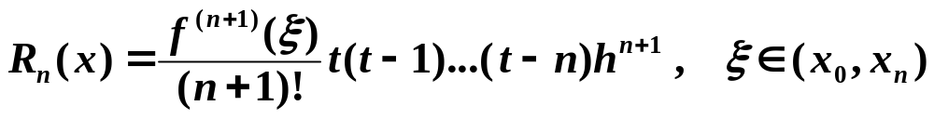


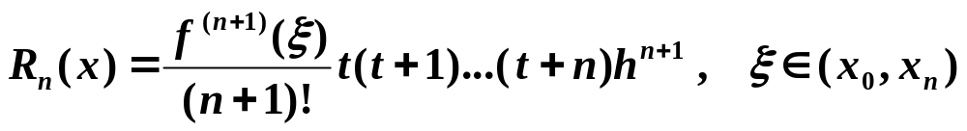
§3 Newton’s Interpolation
牛顿公式
 牛顿前插公式 /* Newton’s forward-difference formula */
，
n
t
设
则
=
+
=
Σ
Δ
k
N
(
x
)
N
(
x
t
h
)
f
(
x
)
n
n
0
k
0
k
=
0
 牛顿后插公式 /* Newton’s backward-difference formula */
将节点顺序倒置：
n
−
t
设
则
Σ
，
N
(
x
)
=
N
(
x
+
t
h
)
=
(
−
1
)
k
∇
k
f
(
x
)
n
n
n
k
n
k
=
0
注：一般当 x 靠近 x₀ 时用前插，靠近 x_{n} 时用后插，故两种公式亦称为表初公式和表末公式。

Slide 13
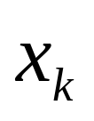
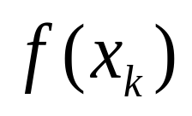
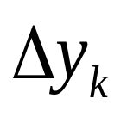
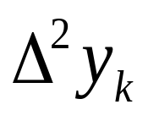
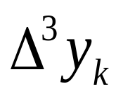
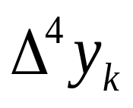
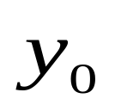










§3 Newton’s Interpolation
使用Newton前插或后插公式，先构造差分表如下:

Slide 14



§3 Newton’s Interpolation
例 已知数值表如下，分别用向前、向后Newton插值公式求sin0.57891的近似值。
x | 0.4 | 0.5 | 0.6 | 0.7
sinx | 0.38942 | 0.47943 | 0.56464 | 0.64422
解：作差分表
x
sinx
0.4
0.5
0.6
0.7
0.38942
0.47943
0.56464
0.64422
0.09001
0.08521
0.07958
-0.00480
-0.00563
-0.00083

Slide 15


§3 Newton’s Interpolation
使用向前插公式，取x₀=0.5，x₁=0.6, x₂=0.7, x=x₀+th, h=0.1,
t=(x-x₀)/h=0.7891,于是
误差
故
若用向后插公式，则可取x₀=0.6，x₋₁=0.5, x₋₂=0.4, x=x₀+th, t=-0.2109,于是

Slide 16



§3 Newton’s Interpolation
误差
故

Slide 17


§4 埃尔米特插值 /* Hermite Interpolation */
不仅要求函数值重合，而且要求若干阶导数也重合。
即：要求插值函数 ϕ (x) 满足ϕ (x_{i}) = f (x_{i}), ϕ’ (x_{i}) = f ’ (x_{i}),
…, ϕ^{(m}i⁾ (x_{i}) = f ^{(m}i⁾ (x_{i}).
注： N 个条件可以确定 阶多项式。
N − 1
要求在1个节点 x₀ 处直到m₀ 阶导数都重合的插值多项式即为Taylor多项式
其余项为

Slide 18








低次埃尔米特插值多项式
§4 Hermite Interpolation

➢
1.二点三次埃尔米特插值多项式
设给定区间 两端点处的函数值与导数值如下：
求插值多项式 ,使满足
由于给出了四个条件，故可唯一确定出一个三次多项式，不妨设

Slide 19











§4 Hermite Interpolation
因此问题归结为构造
首先， 应该为三次式。
再者，由插值条件易知 应该满足条件
取

Slide 20







§4 Hermite Interpolation
令
其中 为待定系数，由 ， 知
满足
解之得

Slide 21





§4 Hermite Interpolation
故
类似可以求得
于是
注：
∑
α
(
x
)
=
（特别的，f(x)=1）
i
1
i

Slide 22




2.三点三次带一个导数值的插值多项式
§4 Hermite Interpolation
➢
假设给定的函数表如下：
要求三次多项式 ,使
利用满足三个条件的Newton插值多项式，我们设

Slide 23



§4 Hermite Interpolation
其中 为待定系数，显然 满足前三个插值条件，
利用第四个条件确定常数 ，于是
将其代入，即可得到 的表达式:

Slide 24




§4 Hermite Interpolation
一般地，已知 x₀ , …, x_{n} 处有 y₀ , …, y_{n} 和 y₀’ , …, y_{n}’ ，求 H_{2n+1}(x) 满足 H_{2n+1}(x_{i}) = y_{i} ， H’_{2n+1}(x_{i}) = y_{i}’。
解：设
n
n
H_{2n+1}
(
x
)
=
Σ
y_{i}
α
(
x
)
+
Σ
y_{i}’
β
(
x
)
i
i
i
=
0
i
=
0
其中 α _{i}(x_{j}) = δ_{ij} , α_{i}’(x_{j}) = 0, (x_{j}) = 0, ’(x_{j}) = δ_{ij}
β_{i}
β _{i}
α_{i}(x)
有零点 x₀ , …, x_{i} , …, x_{n}且都是2重零点 ⇒
∧
α
(
x
)
=
(
A
x
+
B
)
l
2
(
x
)
i
i
i
i
由余下条件 α _{i}(x_{i}) = 1 和 α_{i}’(x_{i}) = 0 可解A_{i} 和 B_{i} ⇒
(x)
⇒
β_{i}
β_{i}
有零点 x₀ , …, x_{n}, 除了x_{i} 外都是2重零点
(
x
)
=
C
(
x
−
x
)
l_{i}²(x)
这样的Hermite 插值唯一
i
i
又: ’(x_{i}) = 1 ⇒ C_{i} = 1
β_{i}
=
−
β_{i}
(
x
)
(
x
x
)
l_{i}²(x)
i
设
则

Slide 25
§4 Hermite Interpolation
Quiz: 给定 x_{i} = i +1, i = 0, 1, 2, 3, 4, 5. 下面哪个是 β₂(x)的图像？
✓
y
y
1
-
1
-
斜率=1
0.5
-
0.5
-
0
1
2
3
4
5
6
x
-
0
1
2
3
4
5
6
x
HW: p.50
#10，#11，

Slide 26






§5 分段低次插值 /* piecewise polynomial approximation */
在区间 上用插值多项式 近似函数 ，是否 的次数越高，逼近效果越好呢，回答是否定的。由于次数越高计算工作量也越大，积累误差也越大；在整个区间上作个高次多项式，当局部插值节点的值有微小误差时，就可能引起整个区间上函数值的较大变化，使计算不稳定。
例：在[−5, 5]上考察 的L_{n}(x)。取
Remember what I have said?
Increasing the degree of interpolating polynomial
will NOT guarantee a good result,
since high-degree polynomials are
oscillating.
2.5
×
L_{n}(x) → f (x)
2
1.5
n 越大，
端点附近抖动
越大，称为
Runge 现象
1
0.5
0
-
0.5
-
5
-
4
-
3
-
2
-
1
0
1
2
3
4
5

Slide 27










§5 piecewise polynomial approximation
分段低次插值
➢ 分段线性插值 /* piecewise linear interpolation */
所谓的分段线性插值就是通过插值点用折线段连接起来
逼近 .设已知节点 上函数值 ，
记
求一折线函数 满足
在每个小区间 上都是线性函数。
则称 为分段线性插值函数。
设

Slide 28











§5 piecewise polynomial approximation
由定义可知 在每个小区间上可表示为
1
记 ，易证：当 时，
一致
失去了原函数的光滑性。

Slide 29






§5 piecewise polynomial approximation
➢ 分段三次Hermite插值 /* Hermite piecewise polynomials */
分段线性插值函数 的导数是间断的，若在节点
上除已知函数值 外还给出导数值
这样就可以构造一个导数连续的分段插值多项式函数 ，
它满足
在每个小区间 是三次多项式
设

Slide 30



§5 piecewise polynomial approximation
根据两点三次插值多项式。可知，在区间 上的
表达式为

Slide 31


§5 piecewise polynomial approximation
于是：
How can we make a smooth interpolation without asking too much from f ?
Headache …
导数一般不易得到。

